Slide 1
Papildmateriāls – 9 rombu kārtis
2. klase Tēma: Kaitīgas vielas 2. nodarbība: Kādi ir riski?

Slide 2
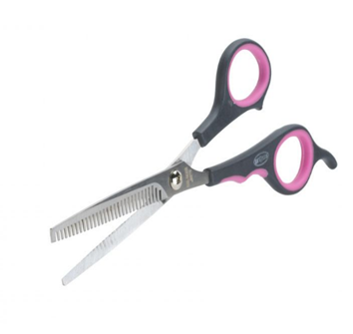
Alkohola lietošanas sekas
Ilgstoša alkohola lietošana var radīt atmiņas zudumu
Alkohols ietekmē spriestspēju, kas var novest pie riskantas vai bīstamas uzvedības
Lieka alkohola lietošana var izraisīt svara pieaugumu
Ilgstoša, smaga alkohola lietošana bojā aknu šūnas, izraisot aknu cirozi
Alkohols dehidrē ādu, un uz deguna un vaigiem var parādīties vēnas
Alkohols var paplašināt asinsvadus acīs, liekot tām izskatīties sarkanām
Pārmērīga alkohola lietošana var radīt sliktu ķermeņa aromātu un sliktu elpu
Pārmērīga alkohola lietošana var traucēt labi gulēt
Alkohola lietošana var izraisīt pulsējošas galvassāpes un reiboni

Slide 3
Sakārto izgrieztās kartītes!
(nopietnākās sekas novieto augšā, bet mazāk nopietnās – lejā) !!
Vissvarīgākās
Mazsvarīgās

Slide 4
Cigarešu lietošanas sekas
Cigaretes satur ķīmiskas vielas, kas palielina risku saslimt ar vēzi.
Āda uz sejas kļūst krunkaina, īpaši ap lūpām
Smēķēšana palielina paaugstināta asinsspiediena un sirds slimību risku
Zobi paliek dzelteni, un elpa ož pēc dūmiem
Darva no cigaretēm bojā plaušas
Garšas kārpiņas kļūst nejūtīgas, kā rezultātā ēdieni negaršo tā, kā vajadzētu
Mati ož pēc dūmiem un var kļūt sirmi
Smēķēšana novājina imūnsistēmu
Cilvēki ap jums var ciest no pasīvās smēķēšanas

